Slide 1
114年食品登錄 確認步驟
製作日期:2025/02/25
彰化縣衛生局製

Slide 2
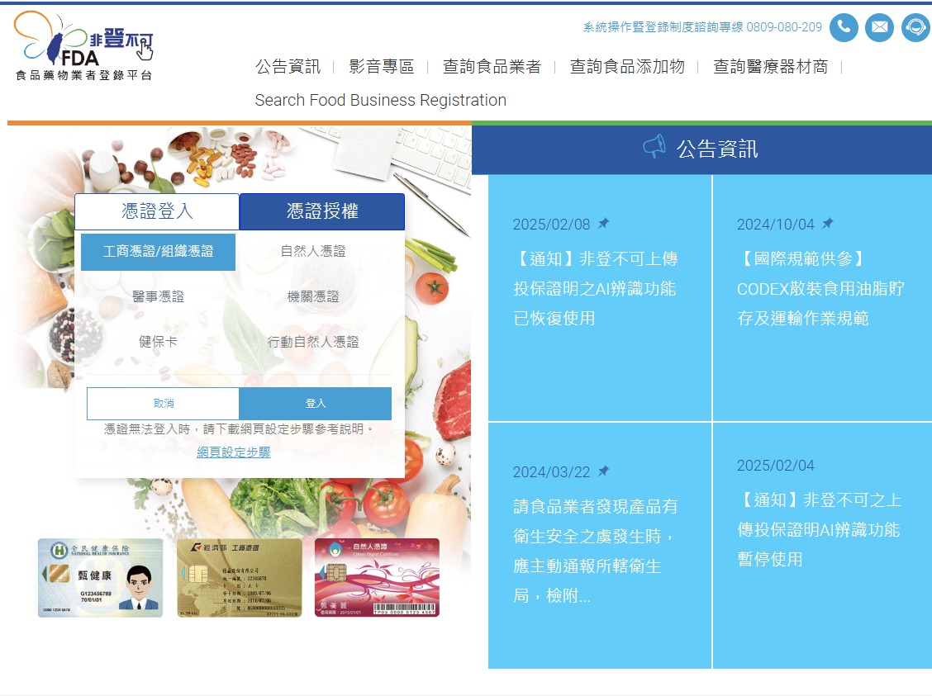
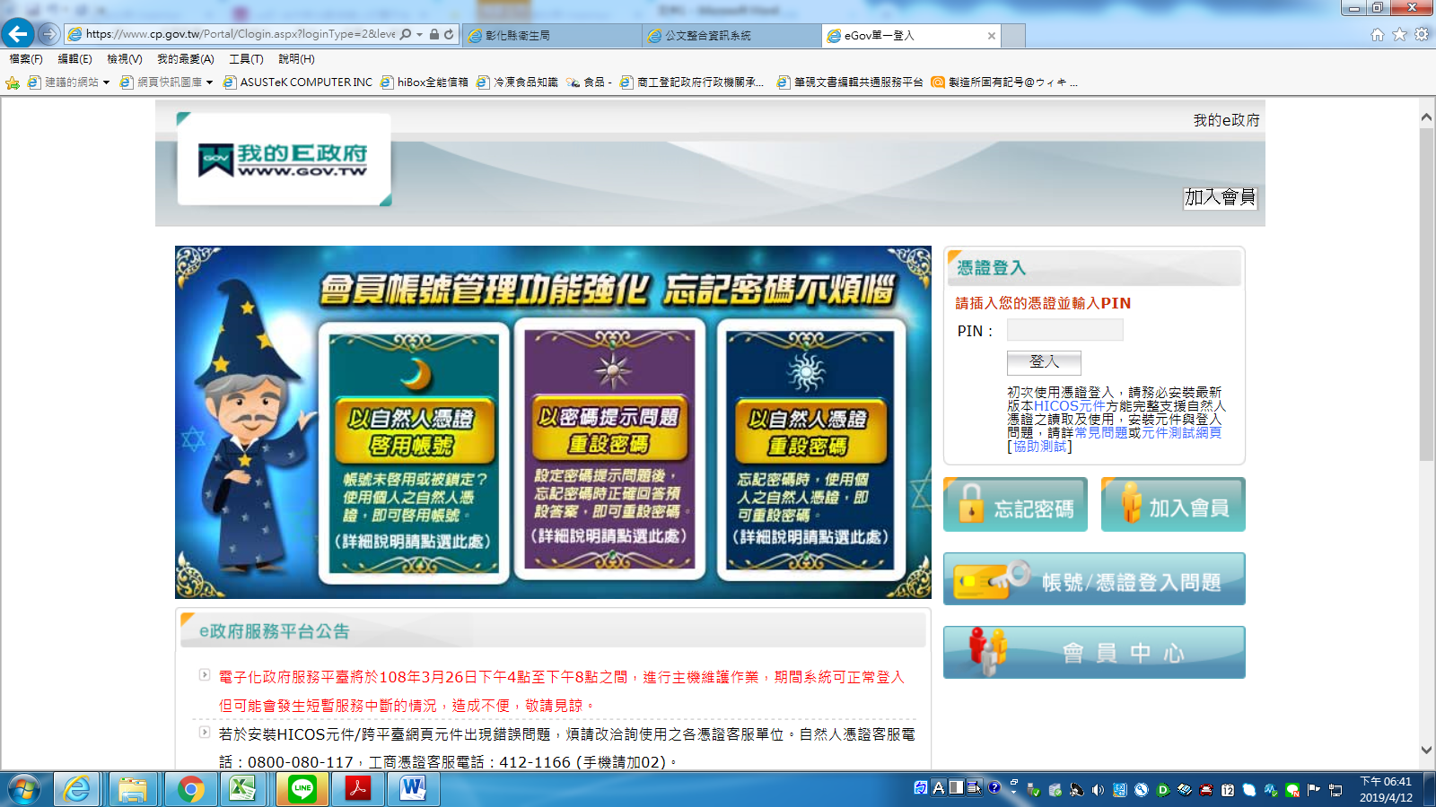
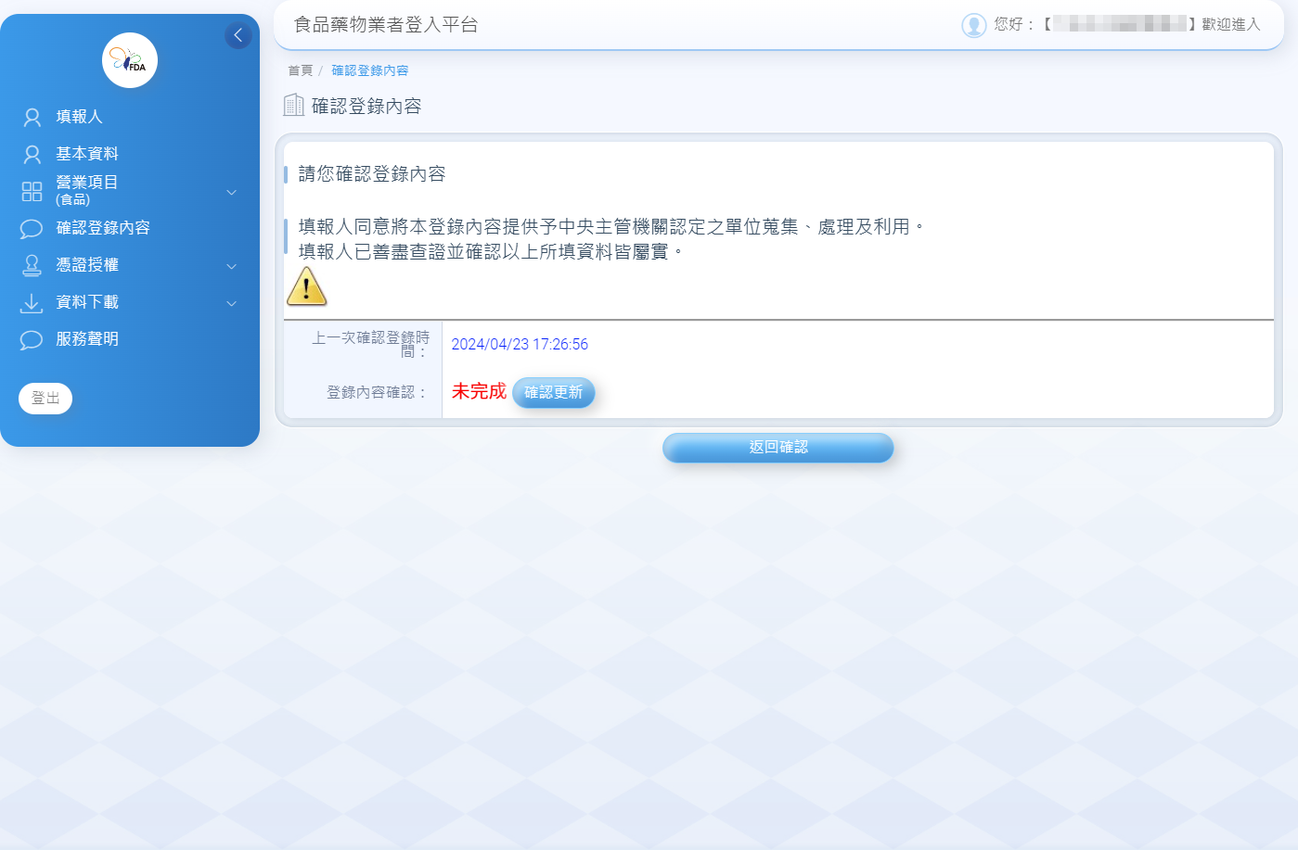
步驟1：登錄
1
1準備讀卡機
2
2選擇卡片
3登入
3
自然人憑證
4
工商憑證
4輸入密碼
登錄成功後，跳轉至下面畫面

Slide 3
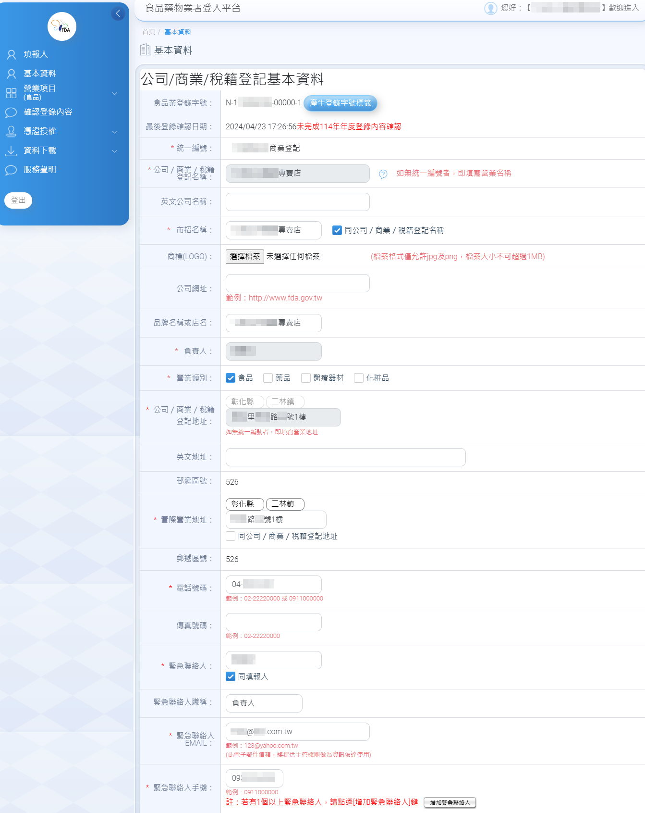
步驟2：基本資料核對
1
點選基本資料
2
基本資料核對
確認名稱、登記地址、實際營業地址、電話是否正確。
緊急聯絡人至少一人，手機號碼要正確。
3
確認完，到畫面最下方點選 儲存/下個步驟

Slide 4
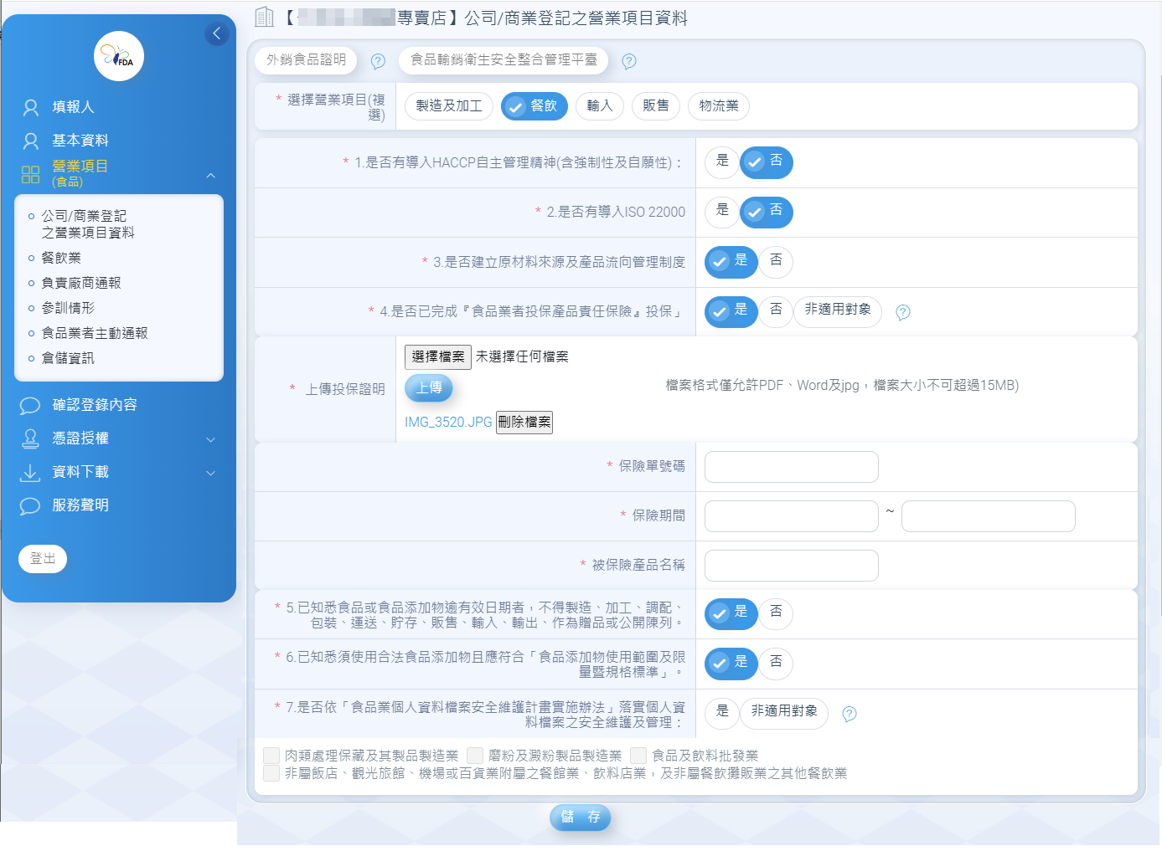
步驟3：是否已完成投保及上傳
1
選擇營業項目(食品)
選擇公司/商業登記之營業項目資料
2
選擇「是」
點選「選擇檔案 」，選取保單電子檔後，再按「上傳」
上傳保單後，系統將自動帶入保單號碼及保險期間，請務必確認帶入資料之正確性
22000000
2025/02/10
2026/02/10
3
點選儲存
請注意!!
非規範對象請選擇「非適用對象」。
未依法投保者，經查獲將依違反食法第13條規定，可處以3萬〜300萬元以下罰鍰；情節重大者，並得命其歇業、停業一定期間、廢止其公司、商業、工廠之全部或部分登記事項，或食品業者之登錄；經廢止登錄者，一年內不得再申請重新登錄。

Slide 5
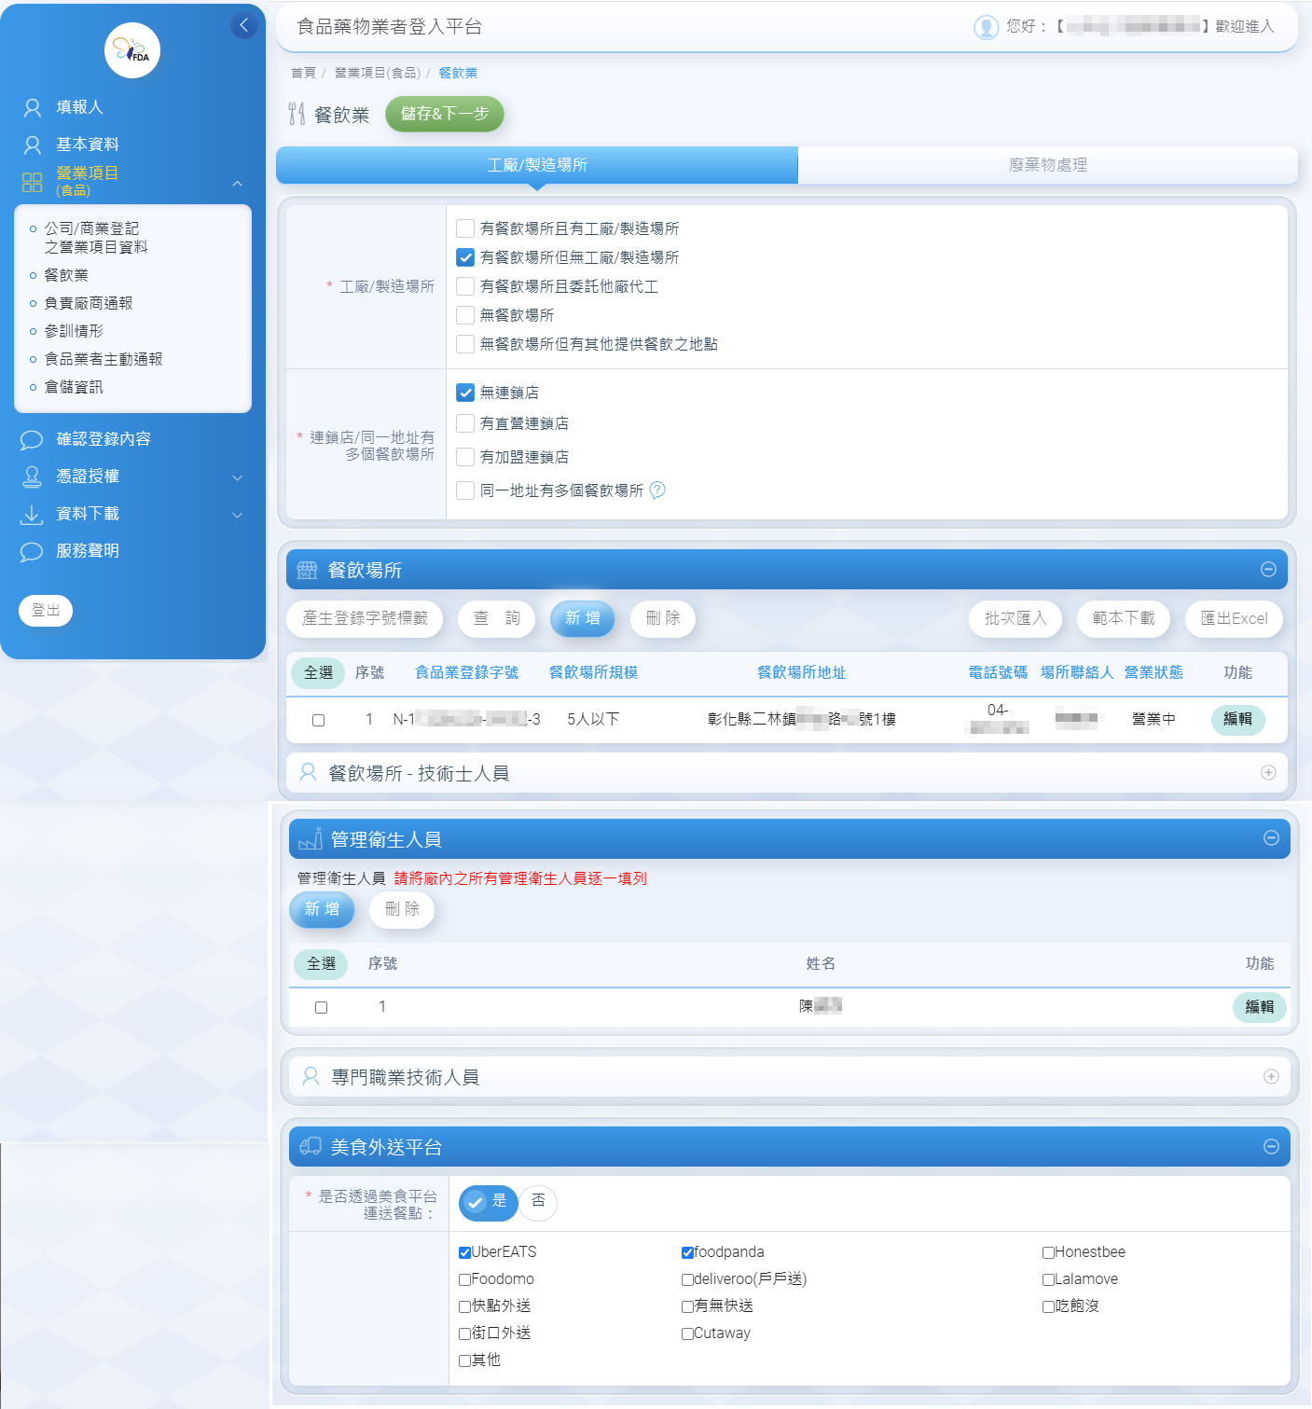
步驟4-1：餐飲業營業項目確認
1
選擇營業項目(食品)
選擇餐飲業
4
點選編輯，確認營業場所資料
說明畫面，續下頁
2
如需修改
點選編輯
依實際狀況勾選
3
餐飲場所及其他欄位皆確認完
點選儲存/下一步
5

Slide 6
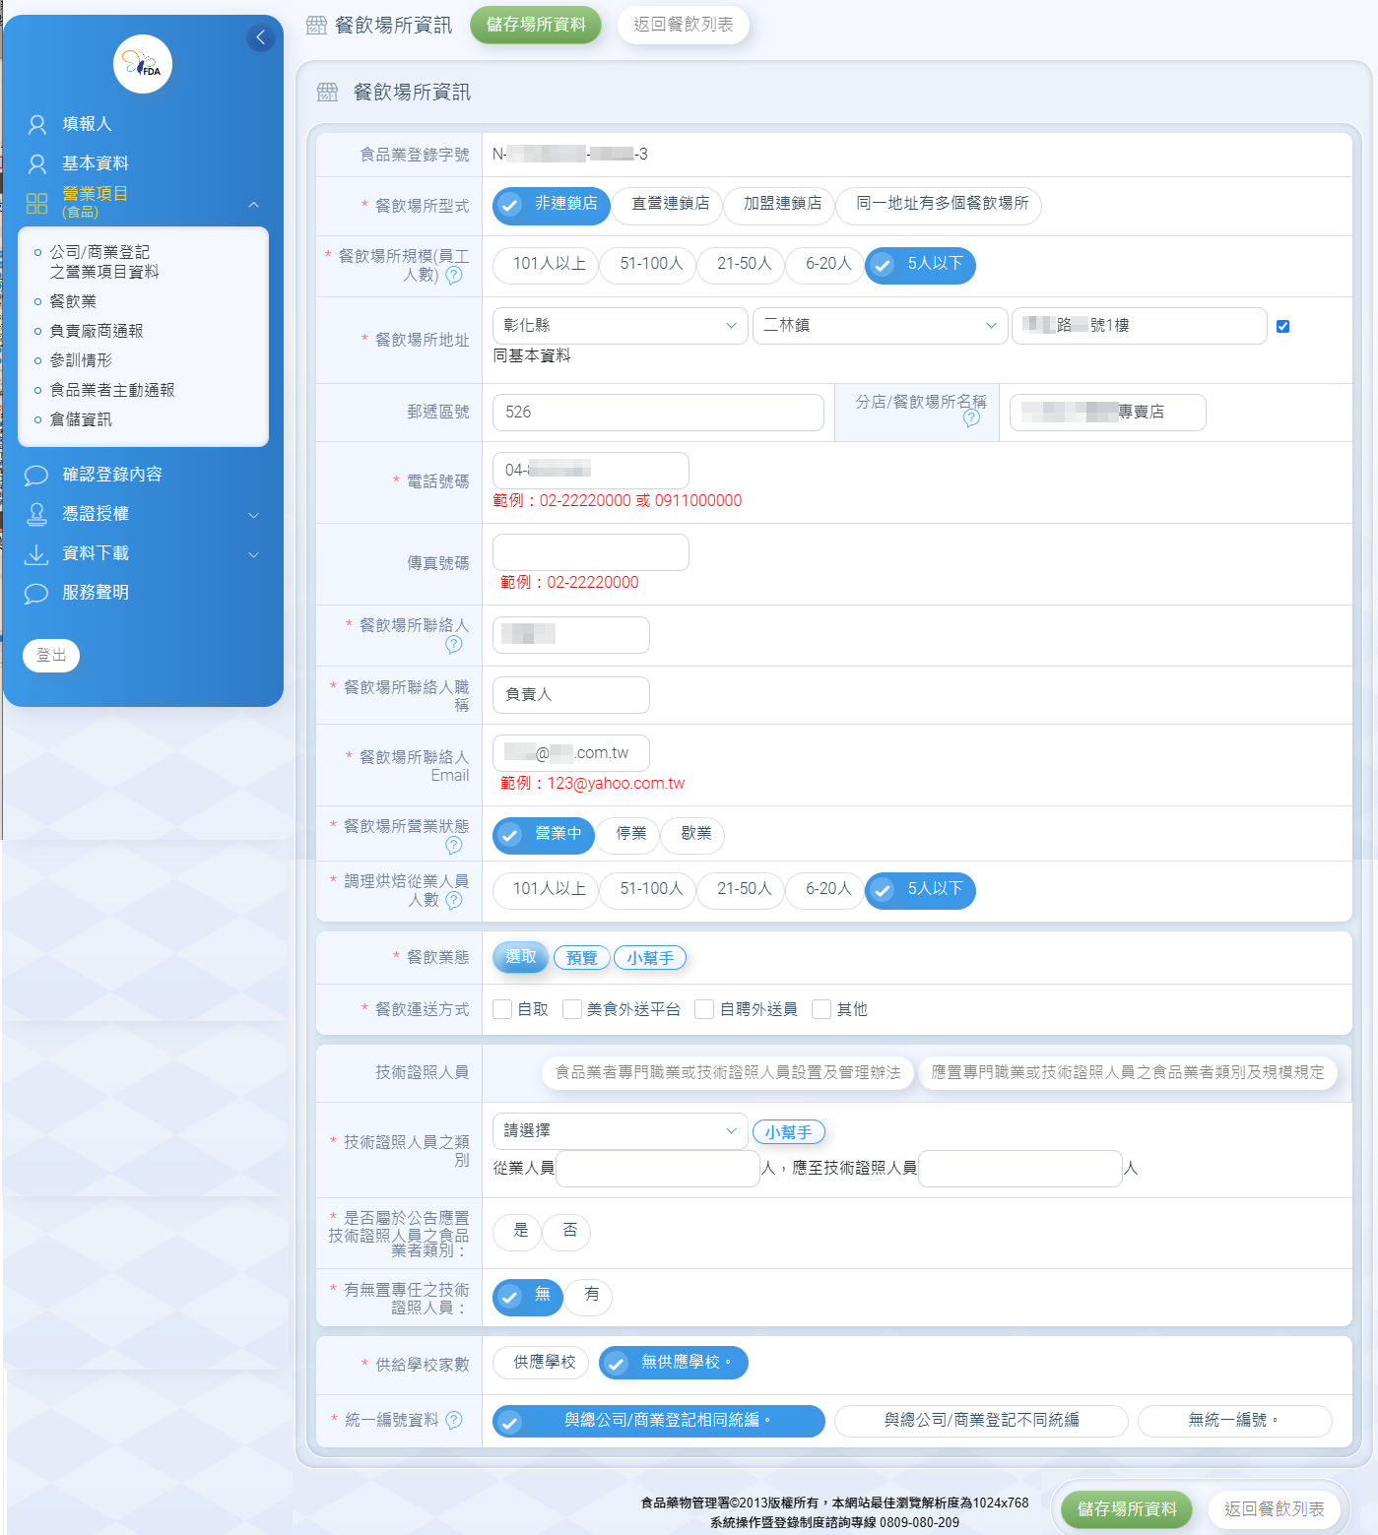
步驟4-1：餐飲場所資料確認
1
資料核對
確認地址、電話及從業人員等資料是否正確。
2
新增欄位
可複選，依實際情況選擇
4
3
5
確認是否需要修改
4
原本資料及新增欄位皆確認完，點選儲存場所資料
新增欄位：技術證照人員
說明畫面，續下頁

Slide 7
步驟4-1：餐飲業技術證照人員說明
1
依法規說明選擇業別，並填寫人員數
(小數點後未滿一人者，以一人計)
從業人員*規定比率
2
依法規說明選擇是否為應設置類別
依證照類別新增資料
3
3
1
應置技術證照人員之食品業者及其技術證照人員比率規定
規模 | 業別 | 比例 | 定義
商業登記、公司登記或工廠登記 | 觀光旅館之餐飲業 | 85% | 交通部觀光局評定核發觀光旅館業營業執照者，包括交通部觀光局評定為國際觀光旅館及一般觀光旅館。
 | 承攬機構餐飲之餐飲業 | 75% | 專為學校、醫院、工廠、公司企業等團體提供餐飲服務之行業。如員工餐廳、學生餐廳等團體膳食、伙食包作之業別。
 | 供應學校餐飲之餐飲業 | 75% | 學校委託辦理學生餐點(營養午餐)之業別，且該餐點之銷售價格受教育主管機關監督或由教育主管機關全額編列預算支應之餐飲服務。
 | 承攬筵席餐廳之餐飲業 | 75% | 具備固定營業場所，餐飲承包服務者(含筵席承辦、團膳供應等)。
 | 外燴飲食餐飲業 | 75% | 無提供固定餐飲場所，依承包客戶指定地點辦理運動會會議及婚宴等類似活動之外燴餐飲服務。
 | 中央廚房式之餐飲業 | 70% | 單餐可提供一千人份以上或同時提供二家以上餐飲地點之熟食，或僅需簡易加熱之預製食材者。
 | 自助餐飲業 | 60% | 指以自助型式提供一般顧客選取菜餚，供顧客於店內食用或外帶(外送)者，兼賣便當、餐盒等固定菜餚者亦屬之。
 | 一般餐館餐飲業 | 50% | 包括各式中式及異國料理餐廳，主要以供應食物和飲品供現場立即食用，多為顧客入座後點菜，由服務人員送上菜餚。以自助吧型式供應各類型菜餚之吃到飽餐廳，亦歸入此類。 不包括速食店、自助火鍋店、自助烤肉店、早餐店麵店及提供之餐食僅經門市簡單復熱、調理、組合，不需專業烹調技術即可完成供餐者。
 | 前店後廠小型烘焙 | 30% | 指在同一地點，店面後方製作烘焙加工食品，店面前方則進行銷售其製品之烘焙炊蒸食品製造業者。
提醒：1.持有烹調技術士證者，應加入執業所在地餐飲相關公會或工會，取得廚師證書。 2.未依規定比率設置技術證照人員者，依法處3萬至300萬元罰鍰。

Slide 8
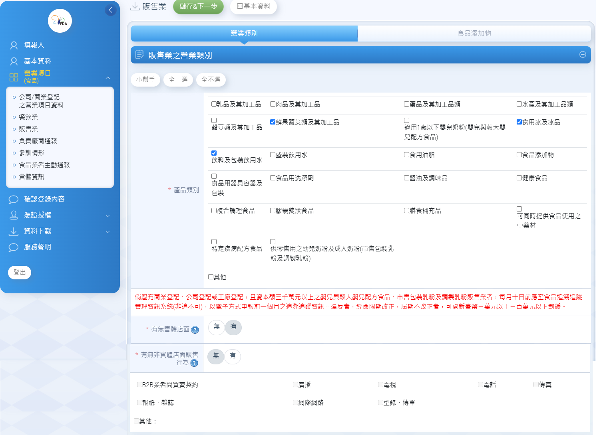
步驟4-2：販售業營業項目確認(一)
1
選擇營業項目(食品)
選擇餐飲業
2
確認資料有無需更動
3
如需修改
點選編輯
確認販售場所地址、電話
4
確認近3年是否有外銷
接續下頁

Slide 9
步驟4-2：販售業營業項目確認(二)
5
填報管理衛生人員
5
安全監測計畫選擇「無」
5
追溯追蹤選擇 否/無
6
確認完，到畫面最下方點選 儲存/下個步驟

Slide 10
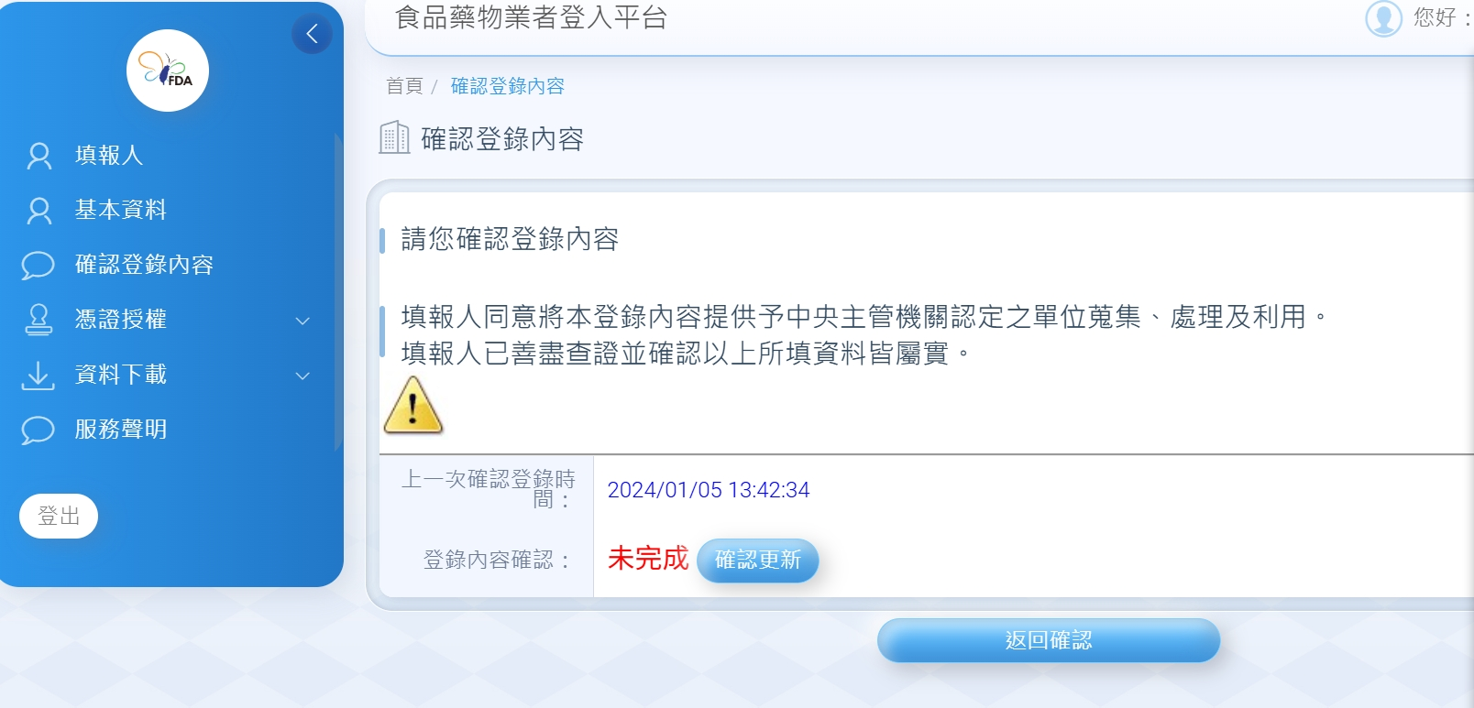
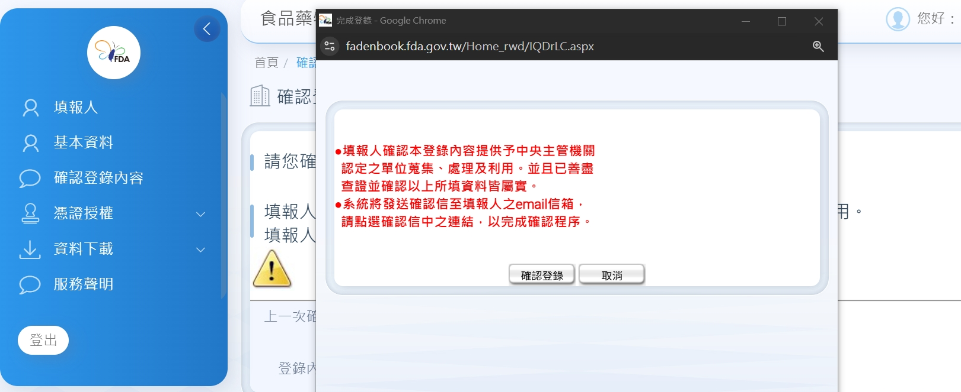
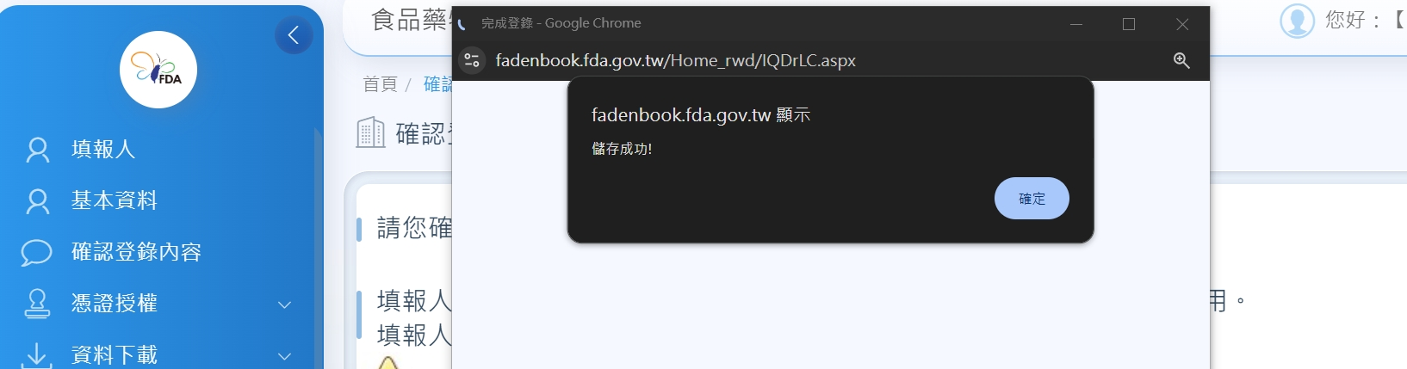
步驟5：完成確認登錄內容
1
點選確認登錄內容
2
再點選
確認更新
3
跳出確認視窗
4
點選確認登錄
出現儲存成功即為完成確認更新

Slide 11
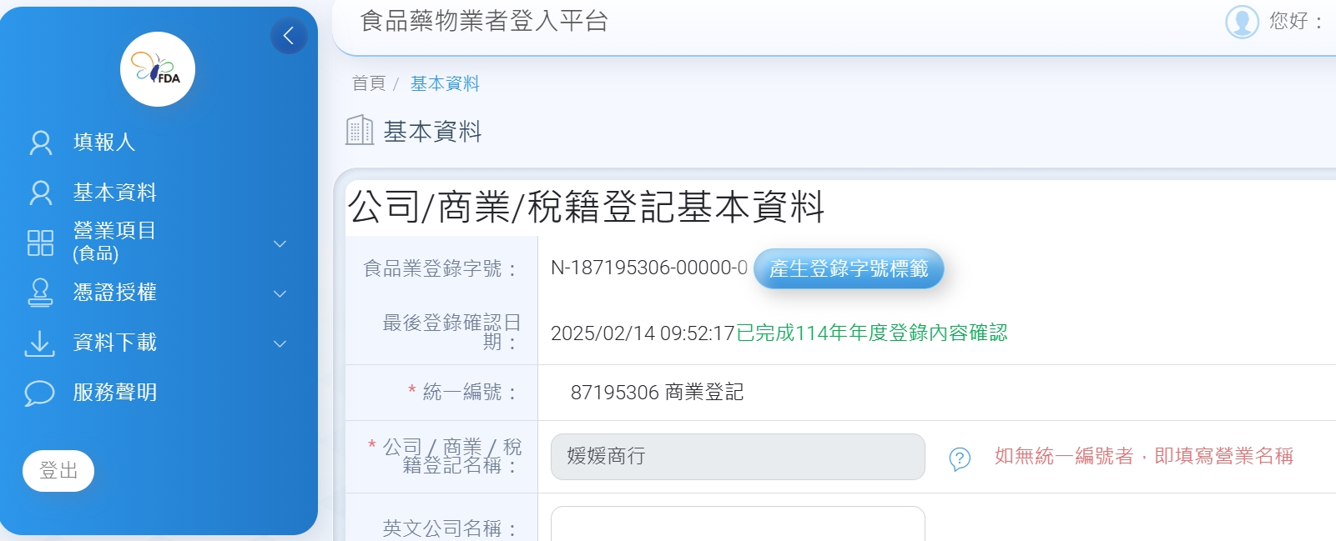
完成登錄之畫面
基本資料畫面會顯示
「已完成114年年度登錄內容確認」綠色字樣

